Slide 1

禄劝德丰石化有限公司咪油加油站修建性详细规划
审批公示
禄劝彝族苗族自治县自然资源局
建设项目行政审批批前公示
项目名称: 禄劝德丰石化有限公司咪油加油站修建性详细规划
项目性质: 改建项目
申报类别： 修建性详细规划
申报单位: 禄劝彝族苗族自治县农业农村局
审批经办: 禄劝彝族苗族自治县自然资源局
公示类别： 批前公示
公示时间： 7个工作日（ 2022.9.9—2022.9.20）
公示媒体： 禄劝政务网
公示地点： 项目现场
公示组织单位： 禄劝彝族苗族自治县自然资源局
规划项目摘要：
禄劝德丰石化有限公司咪油加油站项目建设地点位于禄劝县屏山街道办事处咪油村委会咪油村小组（108国道旁），项目总用地面积4660.66平方米，总建筑面积,1319.13平方米。
备注：对以上公示项目有异议者，请在公示期限内以书面形式将意见和建议反馈到禄劝彝族苗族自治县自然资源局。（联系电话：68913475）
禄劝彝族苗族自治县自然资源局
2022年 9月8日

Slide 2
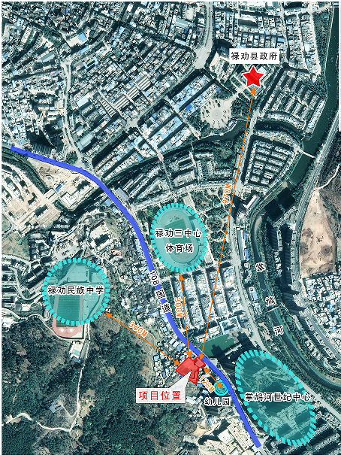
禄劝彝族苗族自治县自然资源局
行政审批公示
区位示意图
项目名称: 禄劝德丰石化有限公司咪油加油站修建性详细规划
项目性质: 改建项目
申报类别： 修建性详细规划
申报单位: 禄劝彝族苗族自治县农业农村局
审批经办: 禄劝彝族苗族自治县自然资源局
公示类别： 批前公示
公示时间： 7个工作日（ 2022.9.9—2022.9.20）
公示媒体： 禄劝政务网
公示地点： 项目现场
公示组织单位： 禄劝彝族苗族自治县自然资源局
规划指标内容：
规划总用地面积4660.66 平方米；总建筑面积1319.13 平方米；建筑占地面积974.02平方米；绿地面积1288.07平方米；容积率0.28；建筑密20.90%；绿地率27.64% ；机动车停车位4个（1个无障碍停车位）；充电桩4个；建筑后退108国道提升改造后道路红线20米。
备注：对以上公示项目有异议者，请在公示期限内以书面形式将意见和建议反馈到禄劝彝族苗族自治县自然资源局。（联系电话：68913475 ）

Slide 3
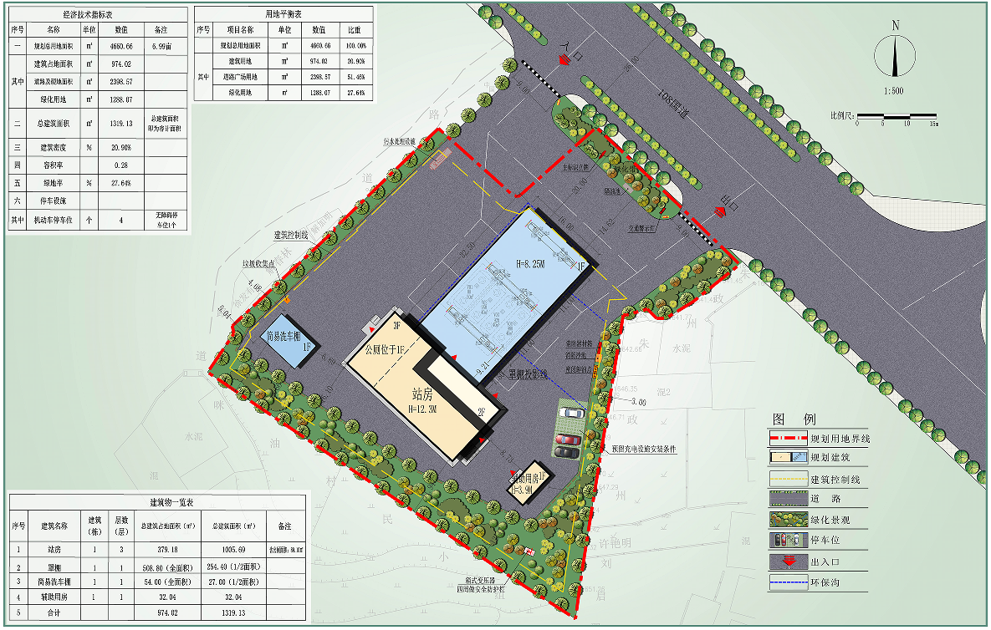
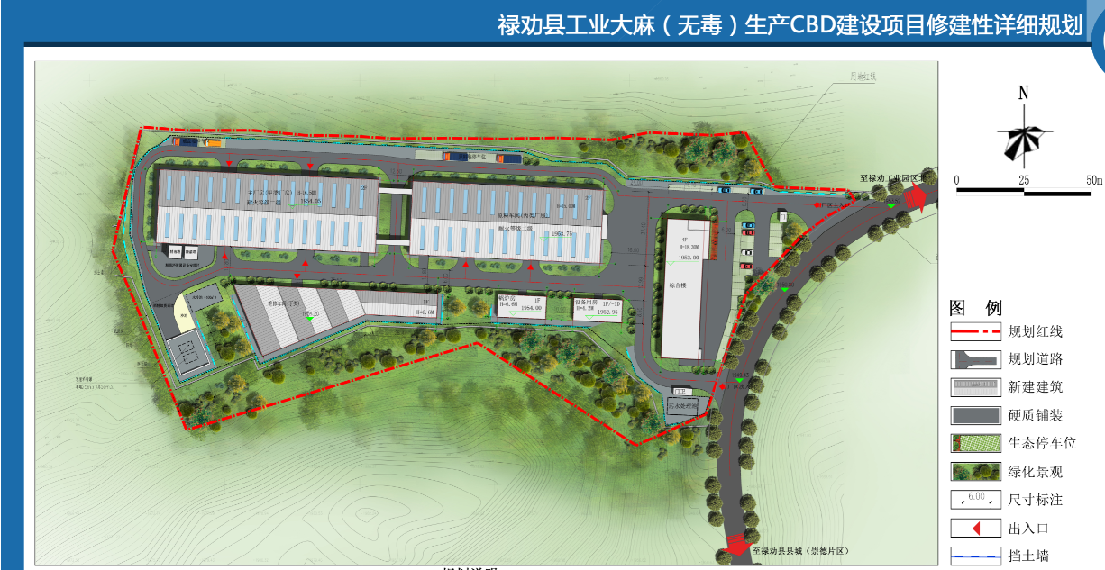
总平面图

Slide 4
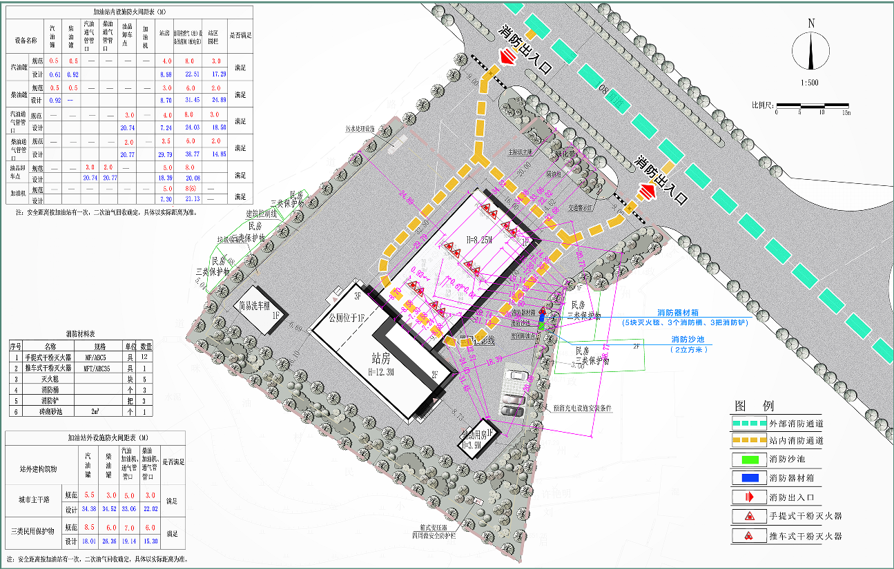
防灾减灾规划图

Slide 5
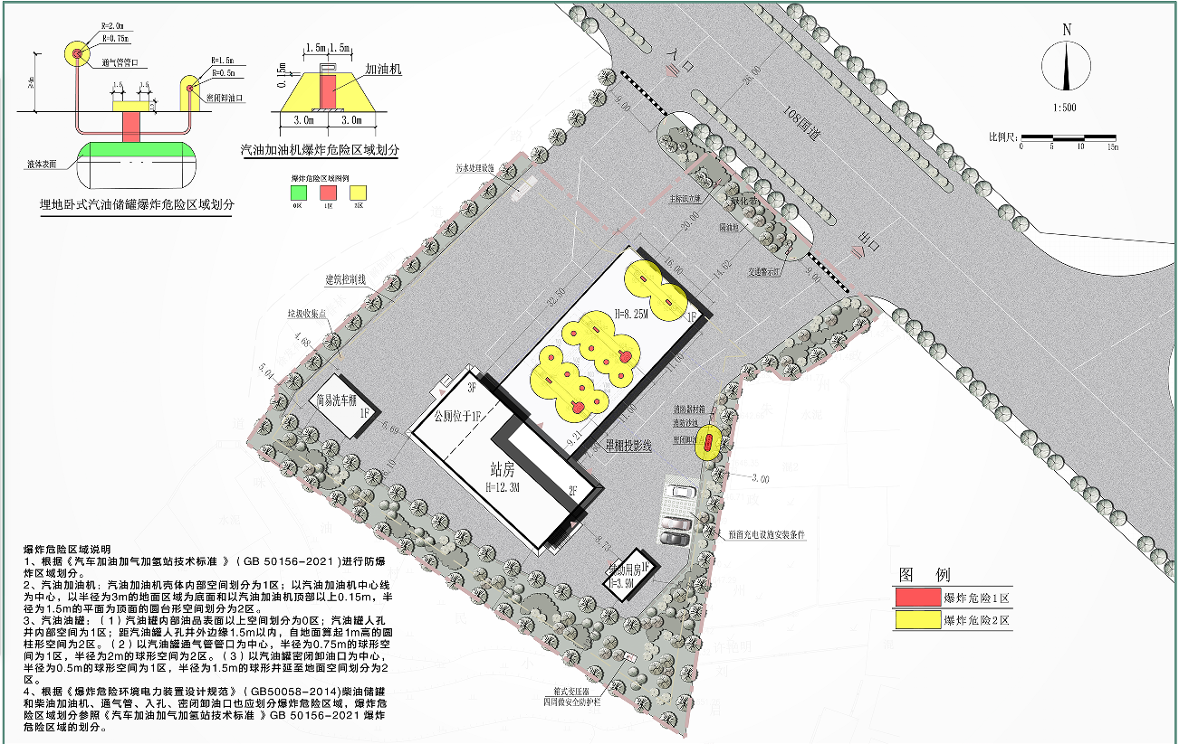
爆炸危险区域划分图

Slide 6
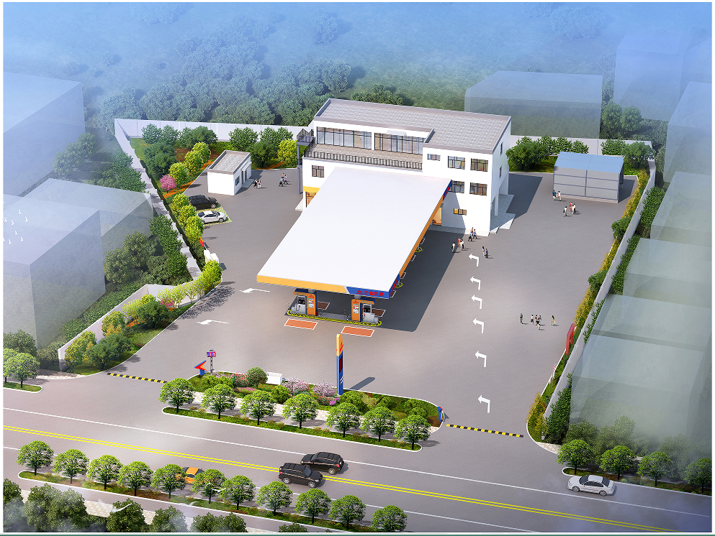
效果图

